Slide 1


Промени съдбата си
с усмивка.

Slide 2





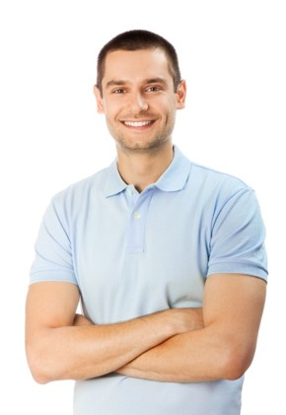





Вашата мечта
наш план

Slide 3

Промени съдбата си
с усмивка.

Slide 4
Вашата мечта
наш план

Slide 5

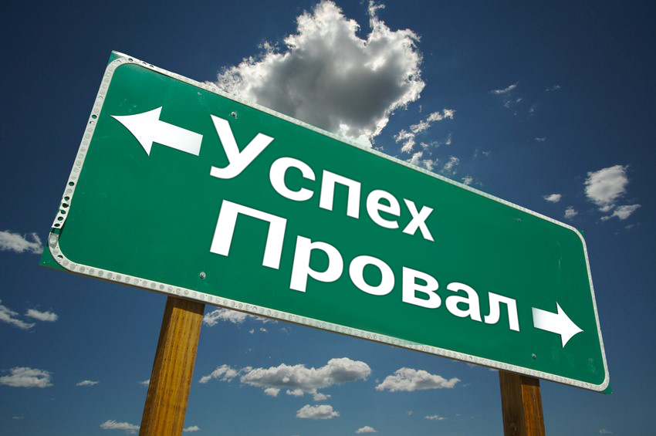
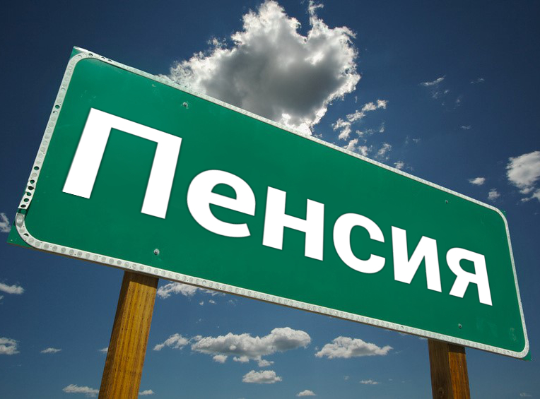

Slide 6
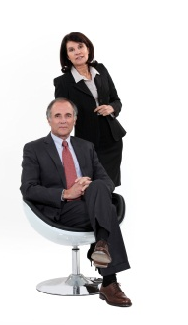
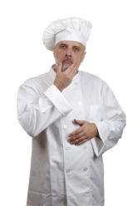
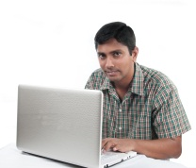

без риск
пасивен доход
Възнаграждението
зависи
от работодателя
Сериозен
финансов риск
Служител
Инвеститор
Собственик на бизнес (без служители)
Собственик на бизнес
(със служители )
вие контролирате
дохода си
печелите от
усилията на другите
Спирате да работите,
спирате да печелите
Управленски
главоболия

Slide 7


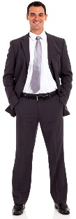



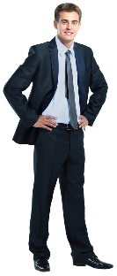

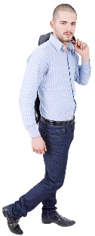

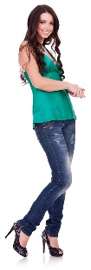
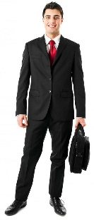

*10
*10
*10
*10
*10
*10
*10
*10
Вие 10 часа
*10
*10
*10
*10
Общо 40 часа
Общо 130 часа

Slide 8

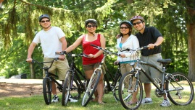
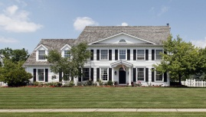

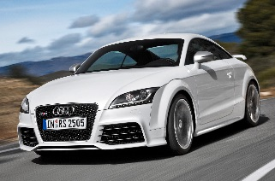
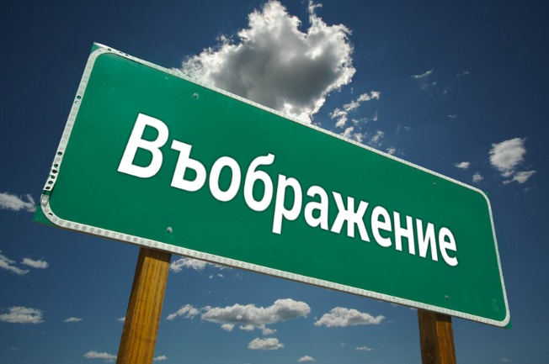


Колко години са ни нужни,
за да сбъднем мечтите си?

Slide 9

Всеки човек има
цели и мечти,
които преследва.
На някои са им нужни години
да ги осъществят, а на други
не им стига и цял живот...

Slide 10

Според статистиката на човек
са му нужни средно 20 години,
за да постигне целите,
които си е поставил.
в . „Дейли експрес“

Slide 11
Повечето млади хора се надяват, че до 22-годишна възраст ще са напуснали бащината къща, но 13% от тях продължават да живеят при мама и тате до
40-годишна възраст.
Младежите очакват, че на 31 г. вече ще имат стабилни доходи, но на тази възраст 71% все още не са постигнали целта си.
Хората се надяват, че до 27-годишна възраст вече ще имат собствен дом, но това остава неосъществена мечта за 32% от навършилите 40 години.

Slide 12

За да може човек
да сбъдне мечтите си,
той трябва да има пари.
Те може да не са най-важното нещо
в живота, но определено
са ключов фактор.

Slide 13
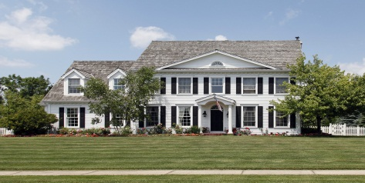



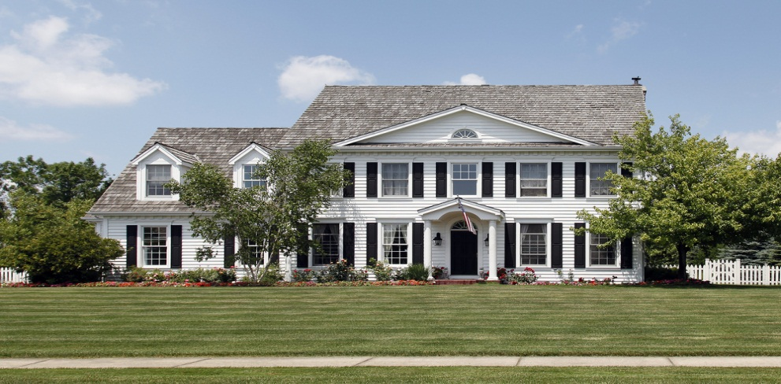
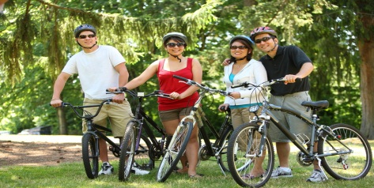









Каква е
вашата мечта?

Slide 14
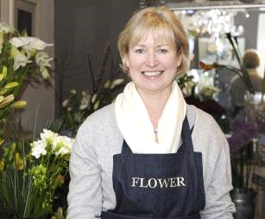
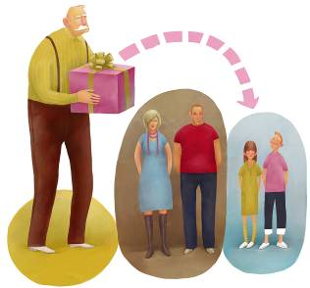
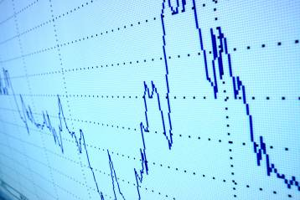

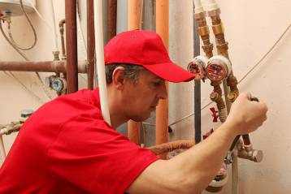
Работа?
Наследство?
Собствен
бизнес?
Инвестиции?
Печалба от тото?
Какъв е
вашият план?

Slide 15

Без шеф!
Без инвестиция!
Без риск!
10 източника
на доходи!
Свобода,
стил на живот!
В 158 страни!
ЗДРАВЕ И КРАСОТА!
Запознайте се с нашия план!

Slide 16

ЗАЩО
ФОРЕВЪР?
ДОКАЗАН ПРОФЕСИО-НАЛИЗЪМ

Slide 17
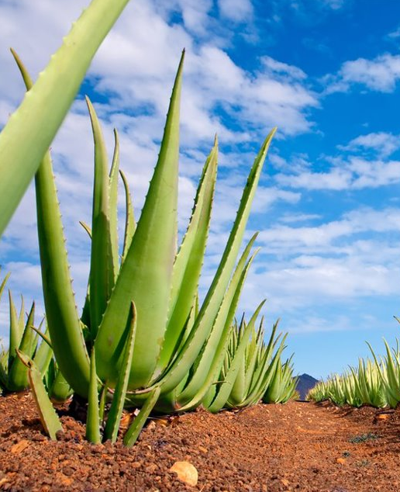
ДОКАЗАН ПРОФЕСИОНАЛИЗЪМ
Най-големият производител
на АЛОЕ ВЕРА в света
с над 80 000 хектара собствени плантации в Тексас и Доминиканската република

Slide 18
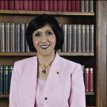
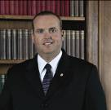
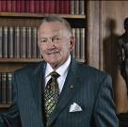
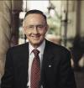
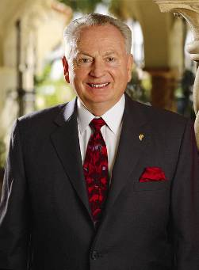

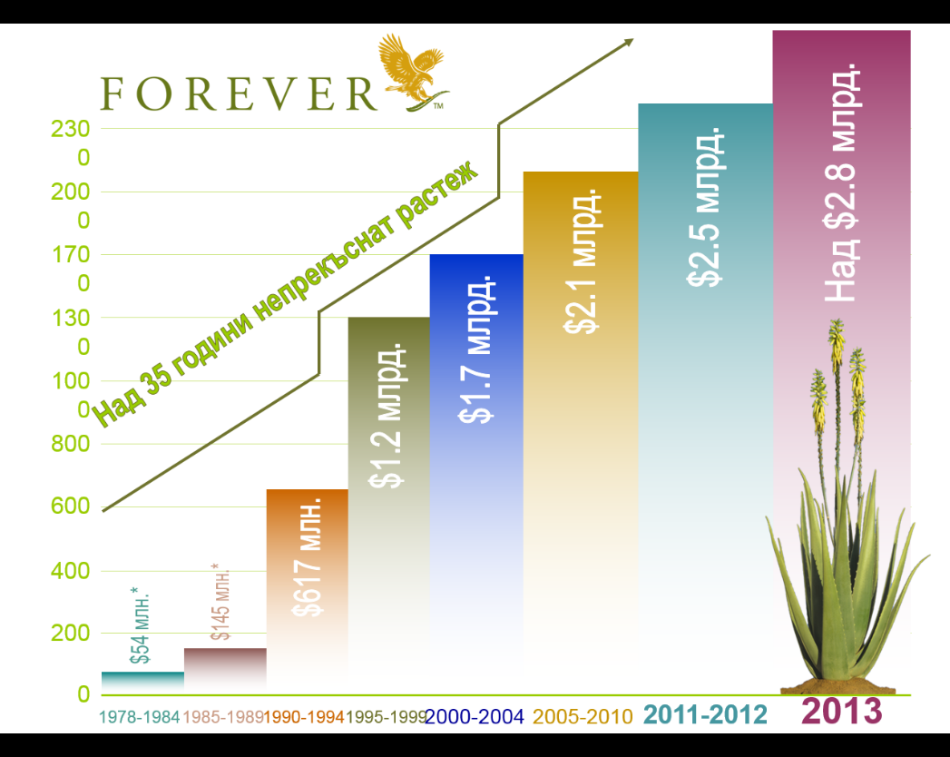

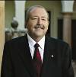
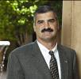
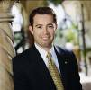
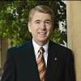
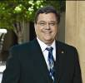
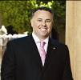
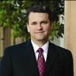
ДОКАЗАН ПРОФЕСИОНАЛИЗЪМ
Ръководен екип
с общо над
300 години
опит
в МЛМ
Основана 1978 г.
в Скотсдейл, Аризона
„Най-голяма частна компания.“
Arizona 100
„Шеста най-бързо растяща
компания в Америка.“
Inc 500 Magazine
„Частна компания №1.“
Business Journal
„Клуб на милиардерите“
Direct Selling News
Рекс Моън – основател и CEO

Slide 19
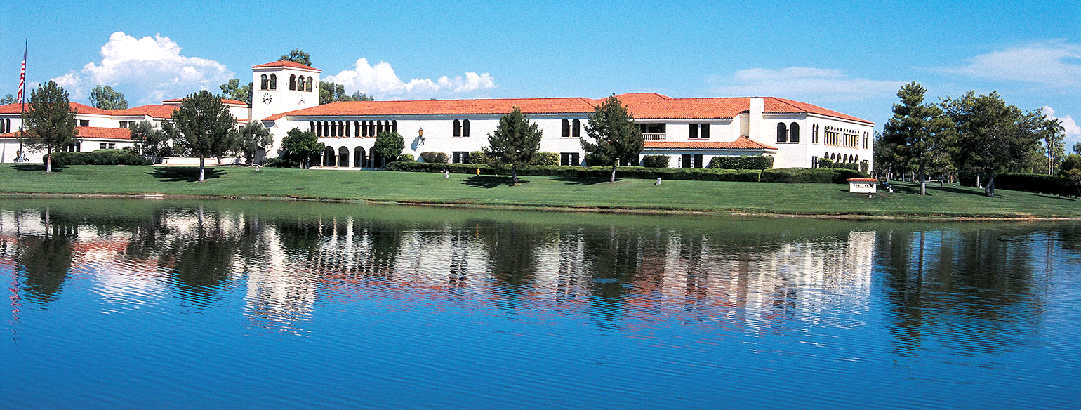
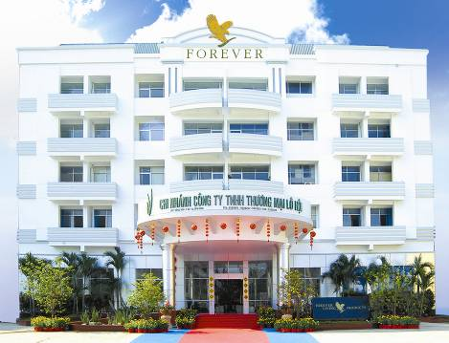
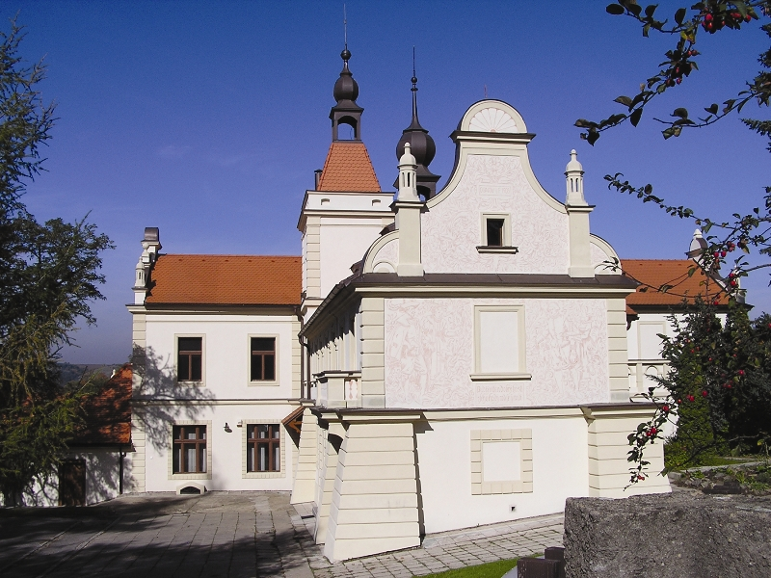
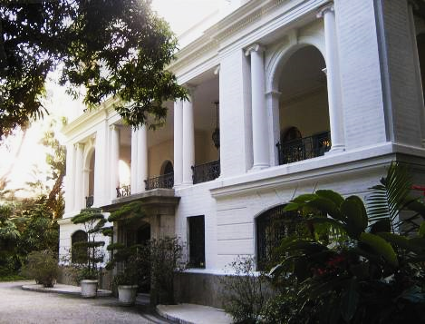
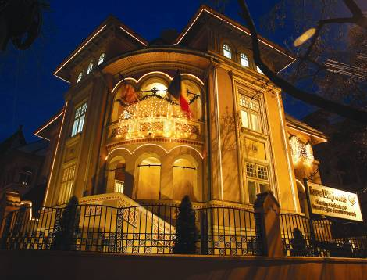

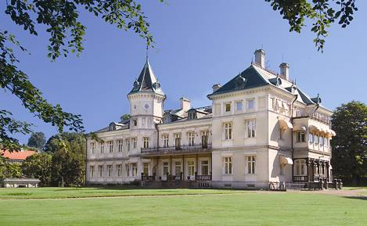
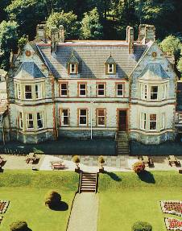
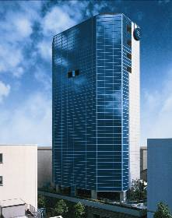
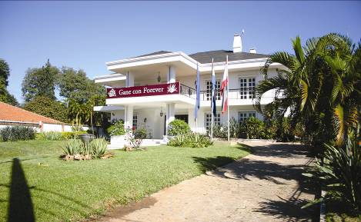

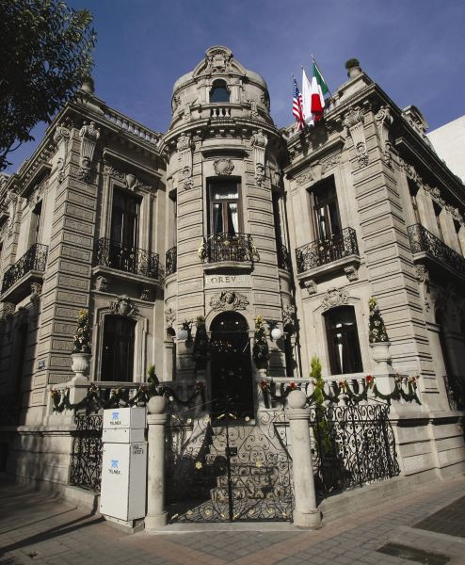
Бразилия
Виетнам
Румъния
Централен офис
Чехия
ГЛОБАЛНА
БИЗНЕС ВЪЗМОЖНОСТ
Япония
Ирландия
Скандинавия
Парагвай
Великобритания
Мексико

Slide 20
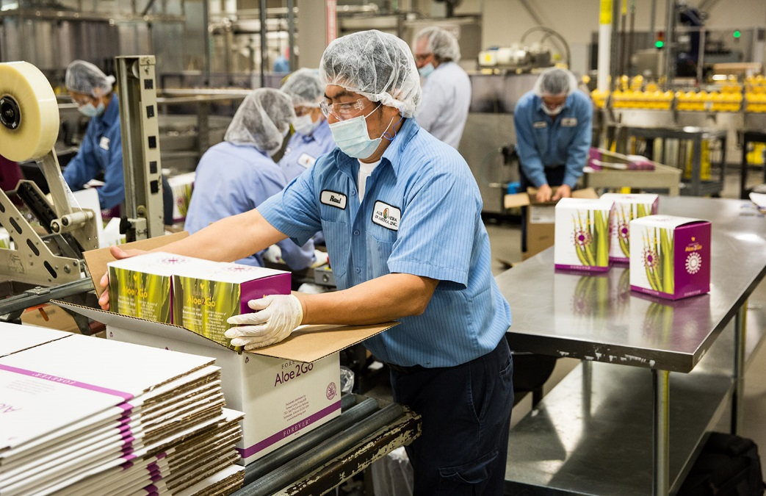
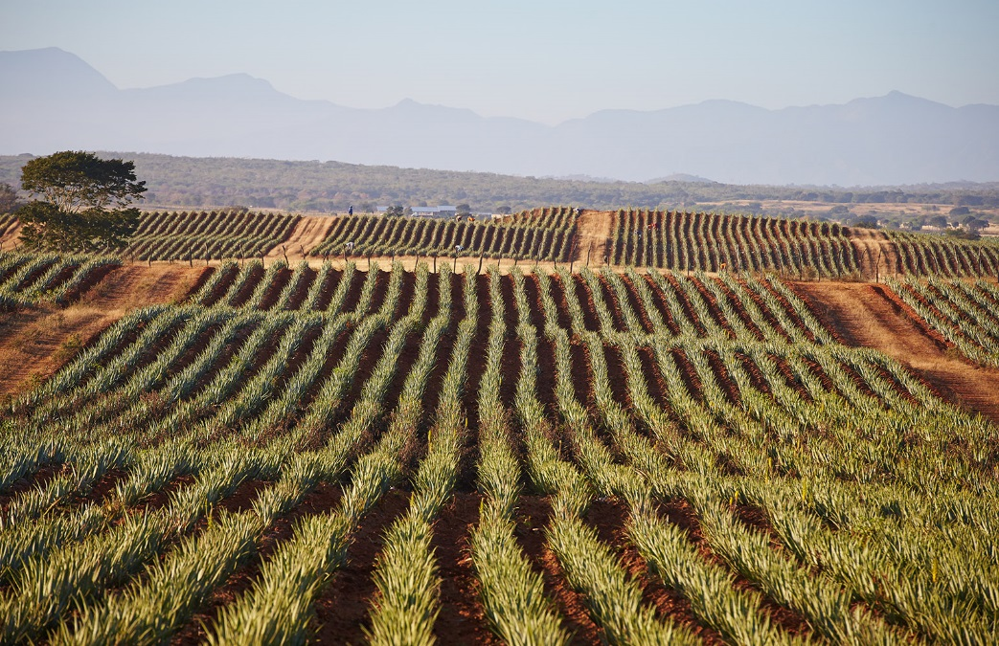
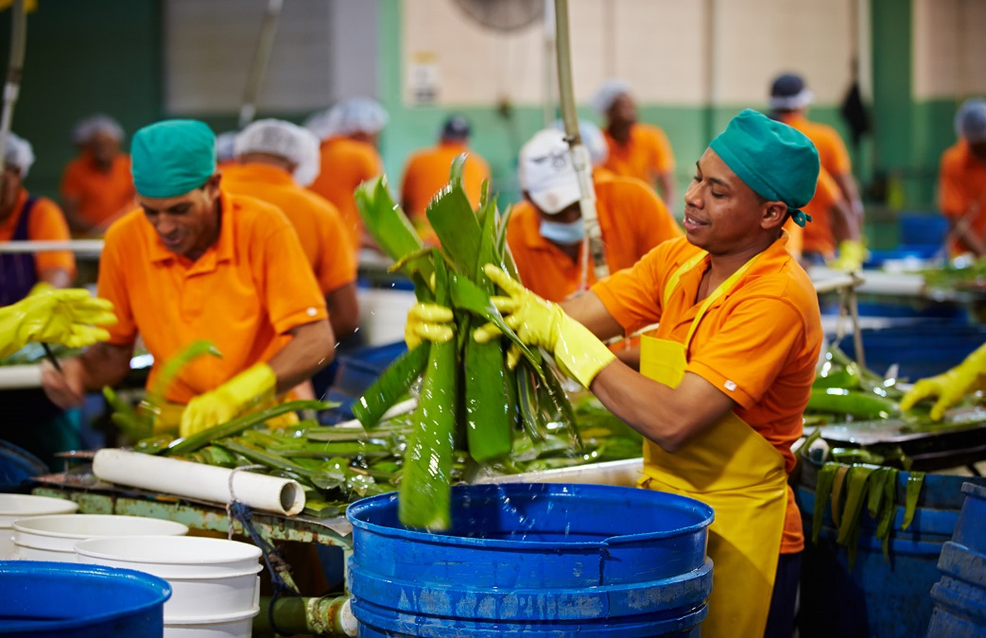
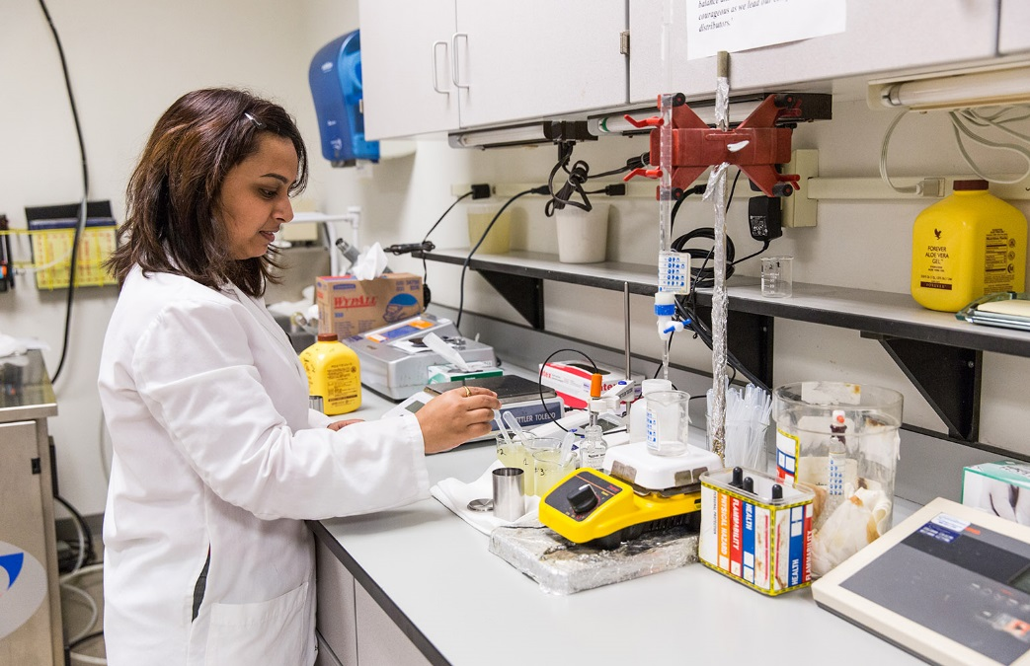





ЗАТВОРЕН ЦИКЪЛ
НА ПРОИЗВОДСТВО

Slide 21


Научноизследователска
и развойна дейност
В лабораториите на Форевър се правят дългогодишни изследвания и разработки в сферата на здравето, красотата и забавянето на стареенето
ДОКАЗАН ПРОФЕСИОНАЛИЗЪМ
Phoenix
Форевър работи в сътрудничество с уважавани учени от цял свят
Д-р Ферид Мурад, д.м., PhD, носител на Нобелова награда за физиология
или медицина през 1998 г., световно известен за работата си
върху сигналните пътеки на азотния оксид
Dallas

Slide 22
ЗАЩО
ФОРЕВЪР?
ДОКАЗАНИ ПРОДУКТИ
ДОКАЗАН ПРОФЕСИО-НАЛИЗЪМ

Slide 23











ДОКАЗАНИ
ПРОДУКТИ
Уникалност
Патент за натурална стабилизация
на ΑЛОЕ ΒЕРА
Резултати. Сертификати, печати и одобрение
за разпространение в цял свят
ΑΓΓΛΙΑ
ΗΝΩΜΕΝΕΣ ΠΟΛΙΤΕΙΕΣ
ΣΟΥΗΔΙΑ

Slide 24



































ДОКАЗАНИ
ПРОДУКТИ
НАПИТКИ ОТ АЛОЕ ВЕРА
здрава храносмилателна
и имунна система
РЕГУЛИРАНЕ НА ТЕГЛОТО
натурално, без стимуланти
ХРАНИТЕЛНИ ДОБАВКИ
уникални рецепти
ГРИЖА ЗА КОЖАТА
алое от главата до петите
Notes:
1

Slide 25
ДОКАЗАНИ
ПРОДУКТИ
КОНСУМАТИВИ
повторни покупки
ШИРОКО ПРИЛОЖЕНИЕ
здраве и красота
ЕКСКЛУЗИВНИ
патентована стабилизация
КАЧЕСТВО
100% гаранция
РЕГИСТРИРАНИ
в 158 страни по света
Notes:
1

Slide 26
ЗАЩО
ФОРЕВЪР?
ДОКАЗАН ПЛАН
ДОКАЗАНИ ПРОДУКТИ
ДОКАЗАН ПРОФЕСИО-НАЛИЗЪМ

Slide 27








ДОКАЗАН ПЛАН
ТРАДИЦИОННА ТЪРГОВИЯ
ПРОИЗВОДИТЕЛ
МРЕЖОВ
МАРКЕТИНГ
РЕКЛАМА
СОБСТВЕНИК НА
ФОРЕВЪР БИЗНЕС
ПРОСТО
И
ДОХОДНО!
ДИСТРИБУТОР
ТЪРГОВЕЦ НА ЕДРО
МАГАЗИН
КЛИЕНТ
Notes:
1

Slide 28

ДОКАЗАН ПЛАН
ИДЕАЛНИЯТ
БИЗНЕС МОДЕЛ
Защо сега е
най-подходящият момент за директни продажби?
През 2010 г. компаниите за директни продажби реализират оборот над 125 милиарда долара
в 150 страни, посредством
75 милиона души.
През последните пет години
са построени повече
СПА центрове, отколкото през последните 50 години!

Slide 29

Ако имах възможност да започна всичко отначало, щях да избера МРЕЖОВИЯ МАРКЕТИНГ.
Бил Гейтс

Slide 30

ДОКАЗАН ПЛАН
КАК ПЕЧЕЛИМ?
Печелим от ежедневните си
навици и действия по ТРИ начина:
Използваме продуктите
Правим продажби
Приобщаваме и ентусиазираме
други хора
!!! ПОМИСЛЕТЕ !!!
3 начина Χ 1 човек (ние)= ТРИкратна полза

Slide 31


„Най-богатите хора в света търсят и изгражда МРЕЖИ. Всички останали търсят работа.“
Робърт Кийосаки

Slide 32
100 лева
ТИ
1 м. – 700 лв. оборот – средна печалба 10% = 70 лв.
2 м. – 3 700 лв. оборот – средна печалба 10% = 370 лв.
3 м. – 15 700 лв. оборот – средна печалба 10% = 1 570 лв.
4 м. – 51 700 лв. оборот – средна печалба 10% = 5 170 лв.

Slide 33

КАК ПЕЧЕЛИМ ПОВЕЧЕ?
Изграждаме мрежа
Защото повече хора ще:
използват продуктите
правят продажби
приобщават
и спонсорират други хора
!!! ПОМИСЛЕТЕ !!!
3 начина Χ 100 човека (мрежа) =
300 пъти по-голяма полза

Slide 34

КОМПЕСАЦИОНЕН ПЛАН
СФБ
СУПЕРВАЙЗОР
АСИСТЕНТ МЕНИДЖЪР
МЕНИДЖЪР
АСИСТЕНТ СУПЕРВАЙЗОР
Важно!
бонусите се изчисляват върху клиентските цени
(без ДДС)
без загуба на ниво
без изпреварване на ниво
двумесечни цели
120 б.т.
75 б.т.
печалба от продажби 61%
личен бонус18%
печалба НД 33%
от АМ 5%
от С 10%
от АС13%
1500€ и нагоре
25 б.т.
печалба от продажби
56%
личен бонус13%
печалба НД 28%
бонус от от С 5%
бонус от АС 8%
750€
печалба от продажби
51%
личен бонус 8%
печалба НД 23%
групов бонус 3%
500€
+ ЛИДЕРСКИ БОНУС
върху общия обем на потребление на Мениджърите ви
1^{-во} пок. Мениджър 6%
2^{-ро} пок. Мениджър 3%
3^{-то} пок. Мениджър 2%
Допълнително
1500€-2500€
2 б.т.
печалба от продажби 48%
личен бонус 5%
печалба НД 20%
300€
88 лв.
безплатна регистрация
отстъпка15%
печалба от продажба
на дребно18%
печалба от нов СФБ
(НД)15%

Slide 35





КОМПЕСАЦИОНЕН ПЛАН
Среден годишен доход
80 000€
Среден годишен доход
110 000€
Среден годишен доход
250 000€
+ ТРИДНЕВНО ПЪТУВАНЕ
Среден годишен доход
50 000€
Среден годишен доход
500 000€
+ ПЕТДНЕВНО ПЪТУВАНЕ
ДИАМАНТ (25-49)
мениджър
ДИАМАНТ
САПФИР (17-24)
мениджър
+ 3% върху работата на Мениджърите му
+ 2% върху работата на Мениджърите му
САПФИР (9-16)
мениджър
+ 1% върху работата на Мениджърите му
Среден годишен доход
1 000 000€
+ 7-дневно пътуване
+ 1 ДИАМАНТЕН ПРЪСТЕН
СОРИНГ (5-8)
мениджър
СЕНЬОР (2-4)
мениджър
МЕНИДЖЪР
Коя от горепосочените суми бихте искали да постигнете?

Slide 36






Slide 37

Допълнителни стимули
36 месеца х
400€ до 800€ всеки месец

Slide 38



Уникална
възможност!!!
ПРЕЗИДЕНТСКИ
БОНУС

Slide 39


Пътувания по цял свят
за двама души

Slide 40

ДОХОДЪТ СЕ
НАСЛЕДЯВА
ДОКАЗАН ПЛАН
Notes:
1

Slide 41










Как да започнете?
Ползвам продуктите
Препо-ръчвам продуктите и печеля
Каня и другите да правят същото
Б. Комбиниран пакет за 796 лв.
с над 170 лв. отстъпка
(или отделни покупки за 856 лв.
в два поредни месеца)
30% отстъпка при покупка
+ 5% бонус в банковата сметка
43% печалба при продажба
+ 5% бонус в банковата сметка
20% (15%+5%) в банковата сметка от покупките на лично спонсорираните нови СФБ
Безплатна регистрация
Запознаване с продуктите
Обучение
Правете го!
Повтаряйте го!
А. Поръчка на продукти
на стойност поне 88 лв.
15% отстъпка при покупка
18% печалба при всяка продажба
15% печалба от покупки на лично спонсорирани нови СФБ
Говорете с хората
Споделяйте бизнеса
✓
✓
✓
✓
✓
✓
Поддържайте нещата прости
С вашата мечта и нашия план вие МОЖЕТЕ!

Slide 42

„Повечето хора никога не забогатяват, просто защото не са научени да разпознават възможностите пред себе си.“
Робърт Кийосаки

Slide 43
ЗАЩО ФОРЕВЪР?
ЗАЩО ФОРЕВЪР?
Изисква време, но е достъпно
и всеки може да го постигне!
Сам сте си шеф
Няма риск
Частична или пълна заетост
Уникални продукти
Доживотен договор…
Неограничен потенциал за печалба и растеж

Slide 44
Вашата мечта
наш план

Slide 45
Промени съдбата си
с усмивка.

